Slide 1

Моя профессия - психолог
Охрана и укрепление физического и психического здоровья детей, в том числе их эмоционального благополучия
Охрана и укрепление физического и психического здоровья, в том числе их эмоционального благополучия – основная задача ФГОС ДО
Выполнение задачи возможно только в условиях психологической безопасности ребёнка
Структурные компоненты
психологической безопасности
Система организации
режима жизнедеятельности
Система организации
межличностных отношений
Режим дня
Влияние педагога
на личность ребёнка
Воспитательно-
образовательный
процесс
Психологический климат
в детском коллективе
РППС
Психологический климат
в педагогическом коллективе

Slide 2





Здоровьесберегающие технологии, используемые
в воспитательно-образовательном процессе
Обучение ходьбе
на лыжах
Подвижные и спортивные
игры
Стретчинг
Гимнастики: утренняя, пальчиковая
дыхательная, для глаз (по Базарному В.Ф.),
после сна
Ритмопластика
Здоровьесберегающие
технологии
Релаксация
Логоритмика,
сказкотерапия
арт-терапия,
технология музыкального воздействия
Коммуникативные игры
Дыхательная гимнастика
Физминутки,
динамические паузы
Использование
детских тренажёров
Самомассаж
(в т.ч. Су-Джок-терапия)

Slide 3
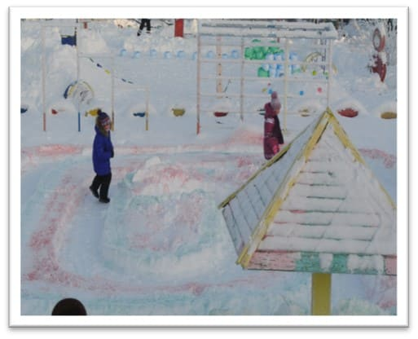
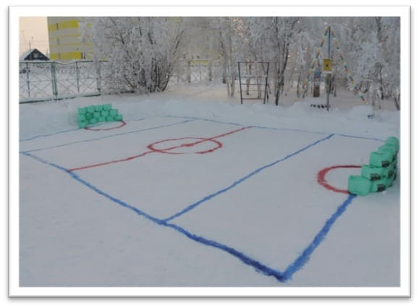
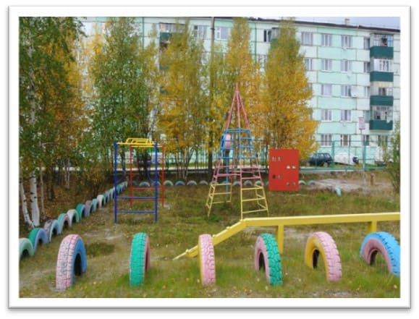
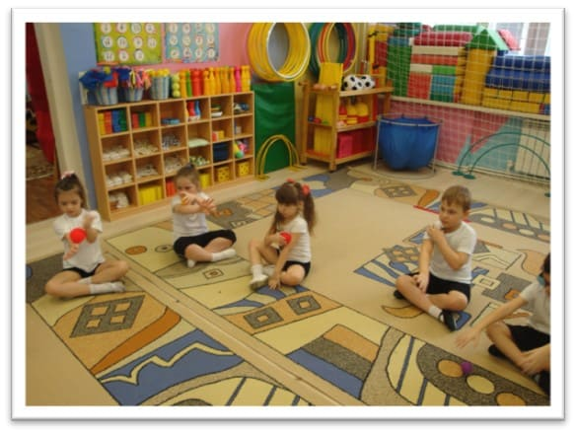
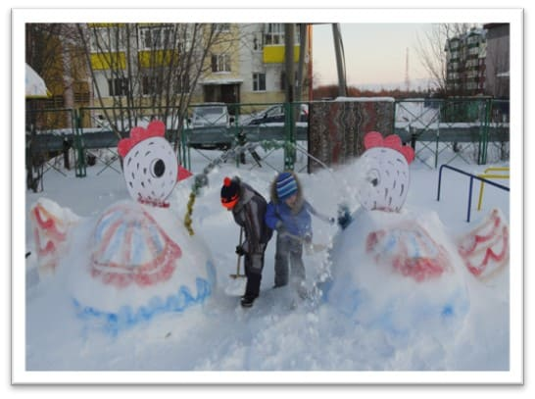
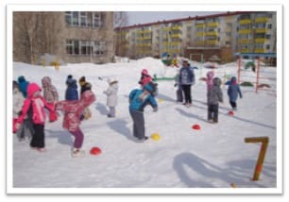

Slide 4
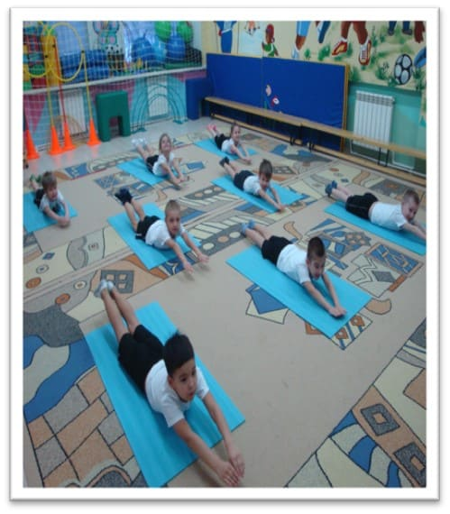
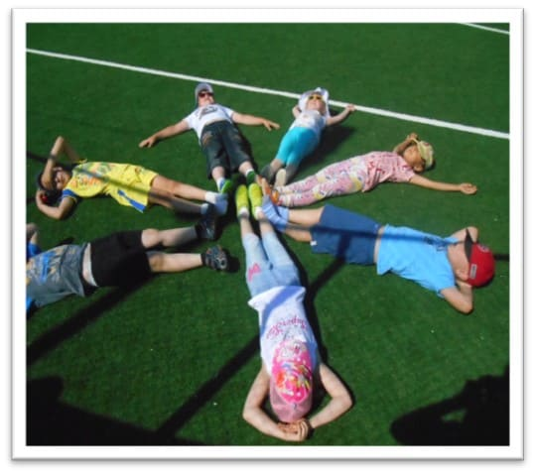
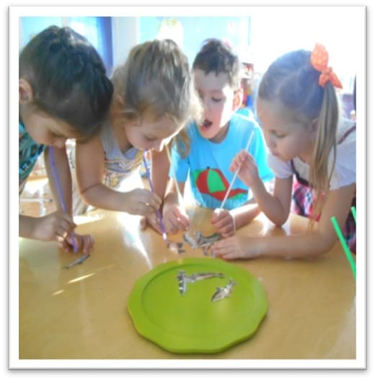
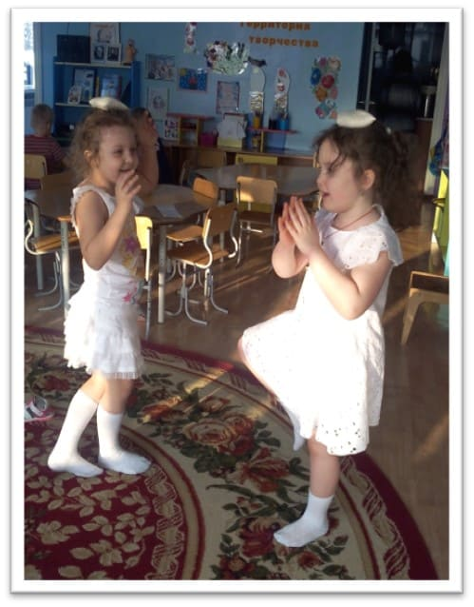
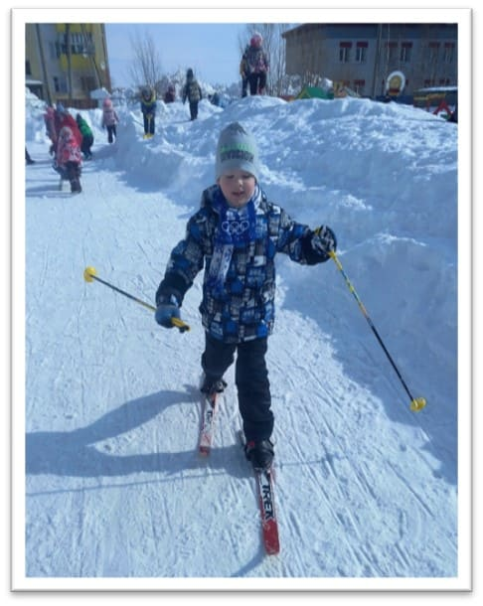

Slide 5
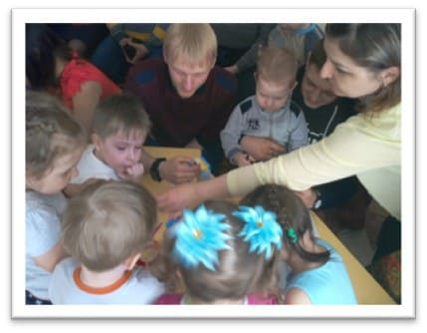
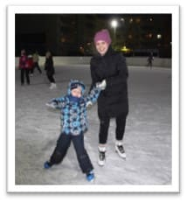
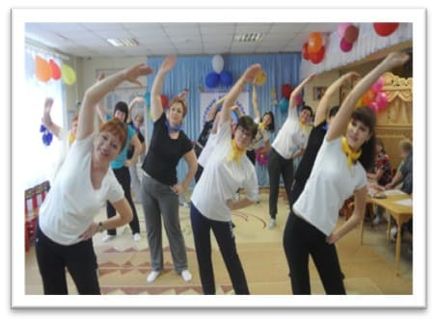
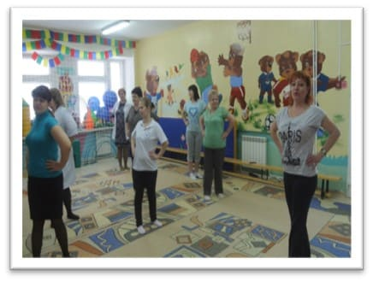
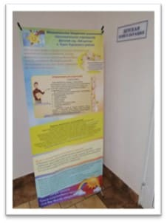
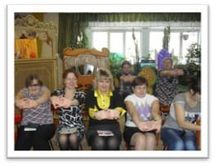
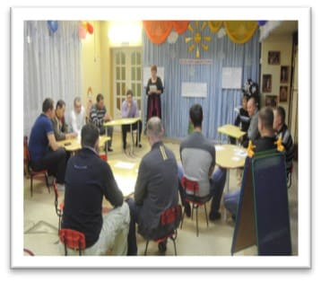
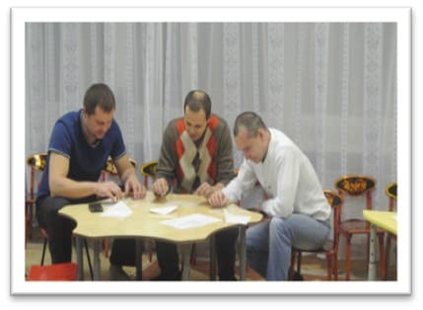
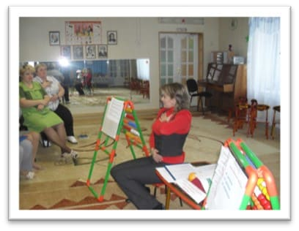
Работа с субъектами образовательного пространства:
родители и педагоги
Проектная деятельность: «Здоровым быть здорово!»,
«Производственная гимнастика на территории ЯНАО»
Консультационный пункт
Заседание «Клуба отцов»
Тренинги с педагогом-психологом

Slide 6
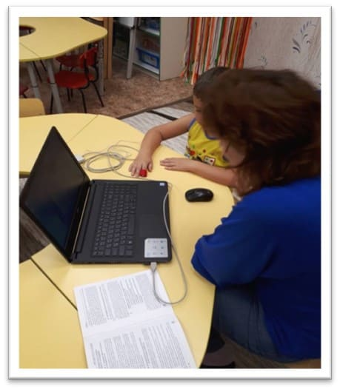
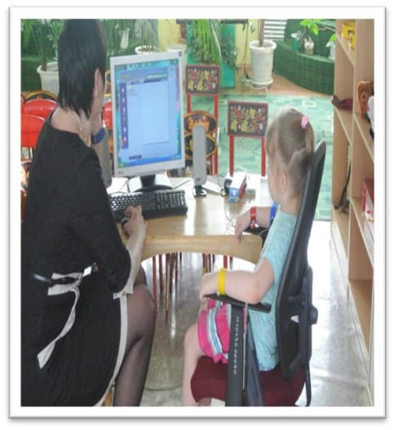
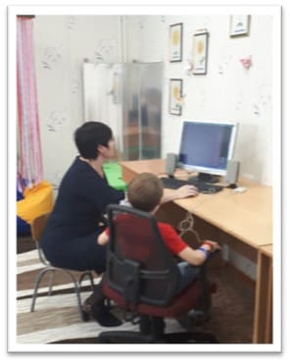
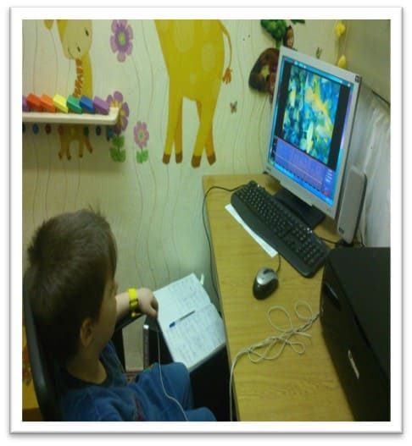
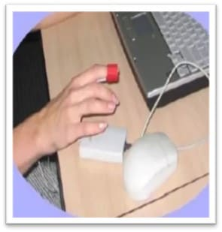
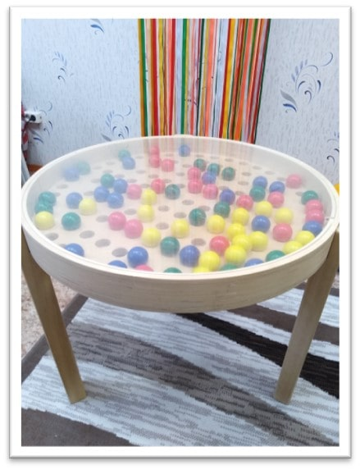
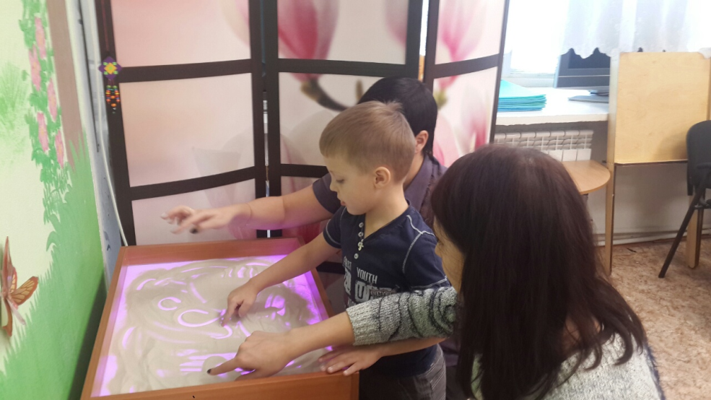
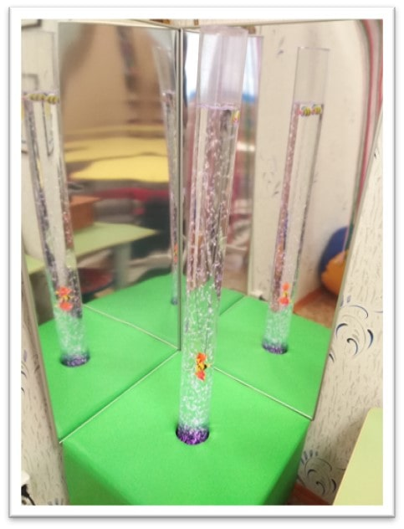
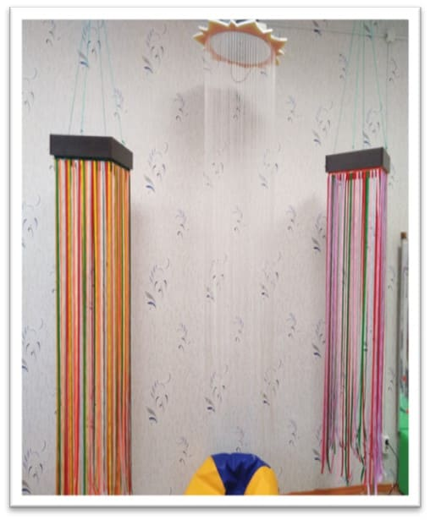
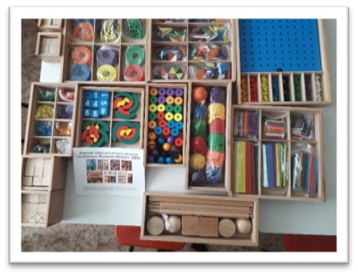
Использование программно-индикаторных комплексов
«Волна», «Экватор»
Использование элементов сенсорной комнаты

Slide 7
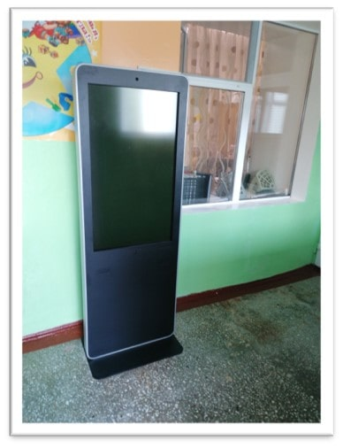
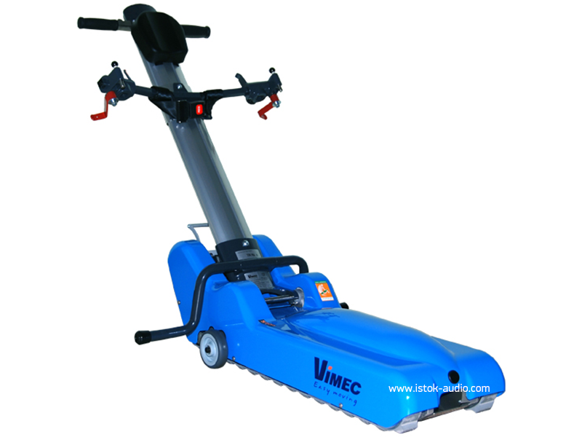
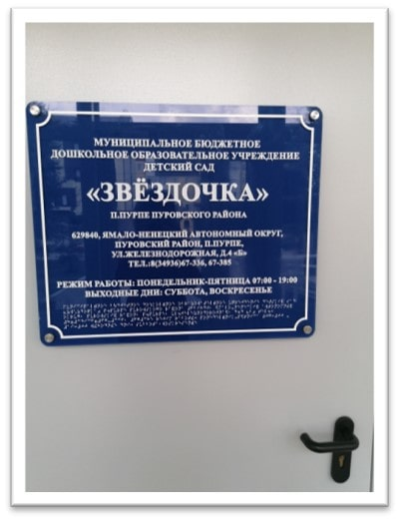
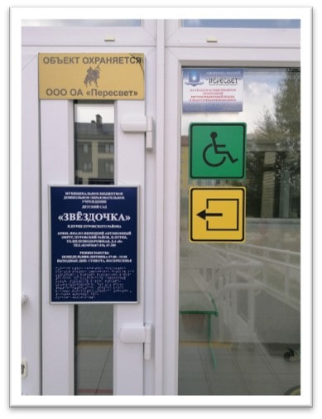
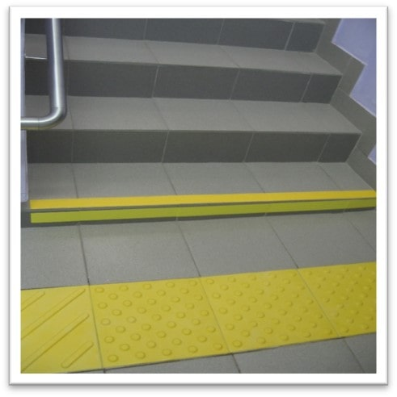
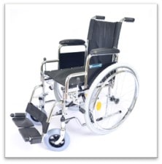
Организация доступного образовательного пространства в ДОУ

Slide 8
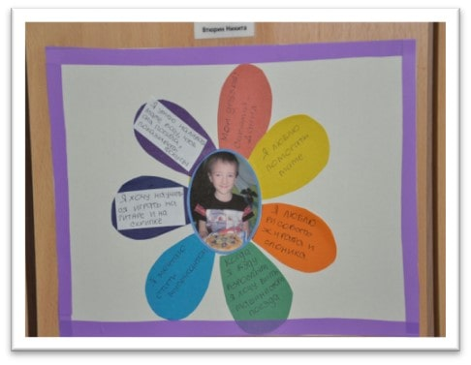
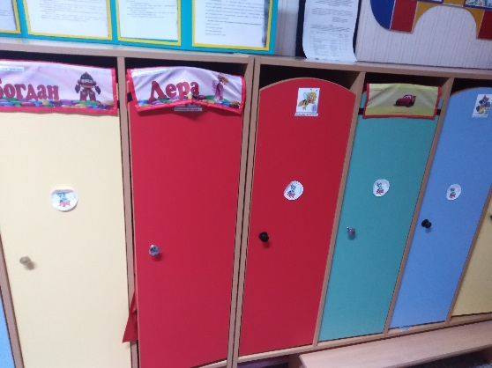
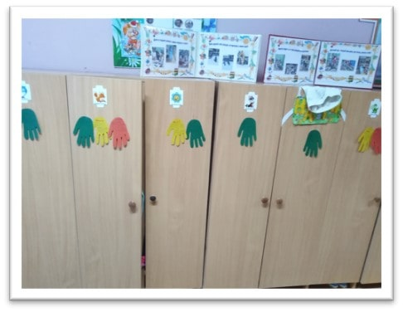
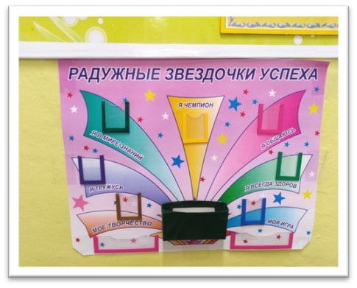
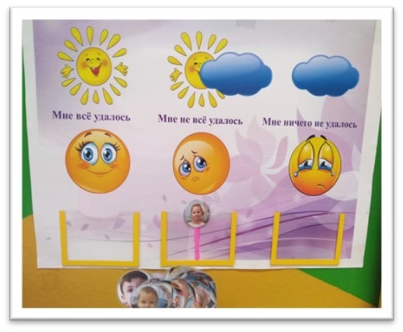
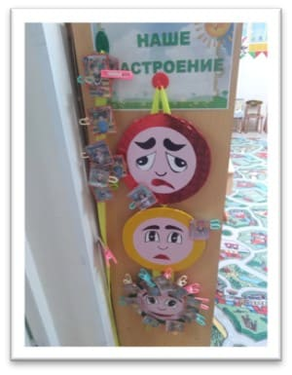
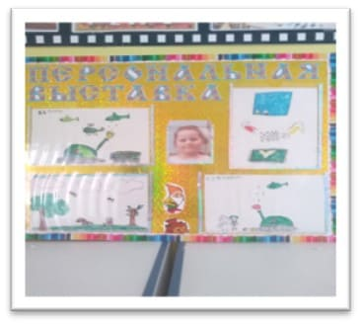
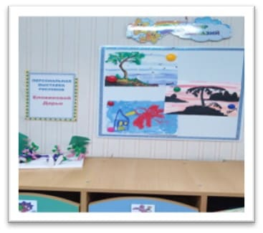
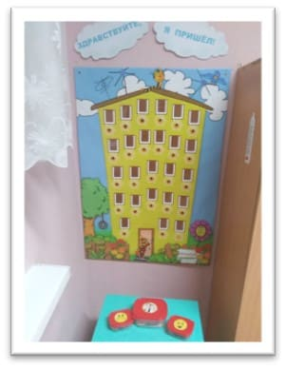
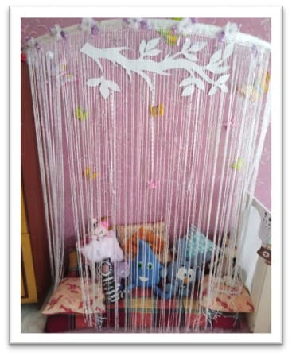
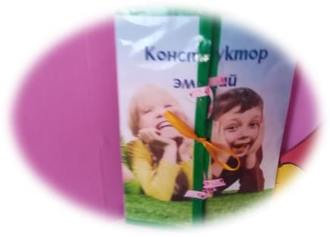
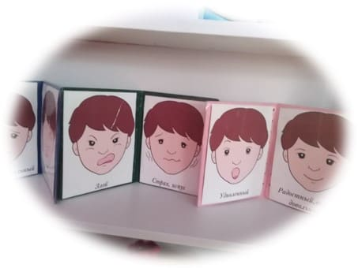
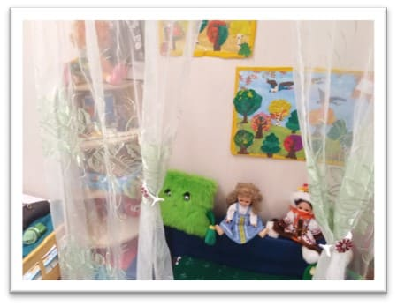
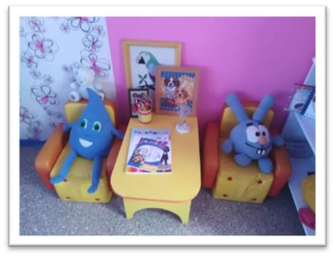
Отражение идей создания психологически комфортной и безопасной среды в ДОУ
Формирование положительной Я-концепции
«Я люблю, умею, могу…»
«Ладошки, звёздочки успехов»
Предоставление возможности старшим дошкольникам для
выбора деятельности и самооценки в разных её видах
Стенды
«Моё настроение», «Здравствуйте, я пришёл!» и т.д.
Персональные выставки
Центр уединения и релаксации
Зонирование:
зона психологического уединения;
зона саморегуляции и релаксации
зона развития коммуникативных навыков
и эмоционального развития

Slide 9










Создание групповых фотогазет и коллективных работ
Создание индивидуальных фотоальбомов, календарей, плакатов

Slide 10











Выставки коллекций
Фотографии лучших построек, сделанных руками детей

Slide 11









Использование психологических акций
«Ёлочка желаний»
«Смайлики любви»
«Аптечка для души»
«Зажги свою звёздочку»
Обозначение личного игрового пространства
Тут играю я!
Индивидуальные игровые пространства
Знак «Тут играю Я!»

Slide 12
Спасибо за внимание!

